Slide 1
Adressevælger demo
Transistionsnetværksmøde 21.4 2026

Slide 2
Status
Adressevælger er i produktion i betaversion
Udvalgte eksterne testere starter test nu
Forventet officiel release er 4. maj

Slide 3
Fonetisk søgning
Husnummersøgning eller Adressesøgning
Resultat, tre typer afhængig af antal hits
  NavngivenvejPostnummer
  Husnummer
  Adresse

Slide 4
API - Parametre
Tekst eller Vejnavn
Husnummer
Postnummer
Kommunekode
medtagForeløbige
maksimum

Slide 5
Eksempel på husnummersøgning
[endpoint]/husnumre/soeg?tekst=sanct keld&token=adressevaelger123
Resultatet er 4 forskellige hits af typen navngivenvejpostnummer
"id": "edefcaa1-093c-4ca6-9dee-cf7ec2bffdd0",
"type": "navngivenvejpostnummer",
"titel": "Sankt Kjelds Gade 2100 København Ø",
"vejnavn": "Sankt Kjelds Gade",
"postnr": "2100",
"postdistrikt": "København Ø",
"antal_husnumre": 26
"id": "7ee90d37-29d7-4247-b85b-cf00d452b8c2",
"type": "navngivenvejpostnummer",
"titel": "Sct. Kjelds Gade 8800 Viborg",
"vejnavn": "Sct. Kjelds Gade",
"postnr": "8800",
"postdistrikt": "Viborg",
"antal_husnumre": 28

Slide 6
Eksempel på husnummersøgning
[endpoint]/husnumre/soeg?vejnavn=sanct&husnummer=11&postnummer=2100 &token= adressevaelger123
Resultatet er to hits af typen Husnummer
"type": "husnummer",
"id": "0a3f507a-eea1-32b8-e044-0003ba298018",
"titel": "Sankt Jakobs Gade 11, 2100 København Ø",
"vejnavn": "Sankt Jakobs Gade",
"husnummer": "11"
"type": "husnummer",
"id": "0a3f507a-eedb-32b8-e044-0003ba298018",
"titel": "Sankt Kjelds Plads 11, 2100 København Ø",
"vejnavn": "Sankt Kjelds Plads",
"husnummer": "11"

Slide 7
Eksempel på adressesøgning
[endpoint]/adresser/soeg? vejnavn=Jagtvej&husnummer=120&postnummer=2200&etage=1&doer=101
Resultatet er en specifik adresse
"type": "adresse",
"id": "0a3f509e-fb66-32b8-e044-0003ba298018",
"titel": "Jagtvej 120, 1. 101, 2200 København N",
"husnummerId": "0a3f507a-9d13-32b8-e044-0003ba298018"

Slide 8
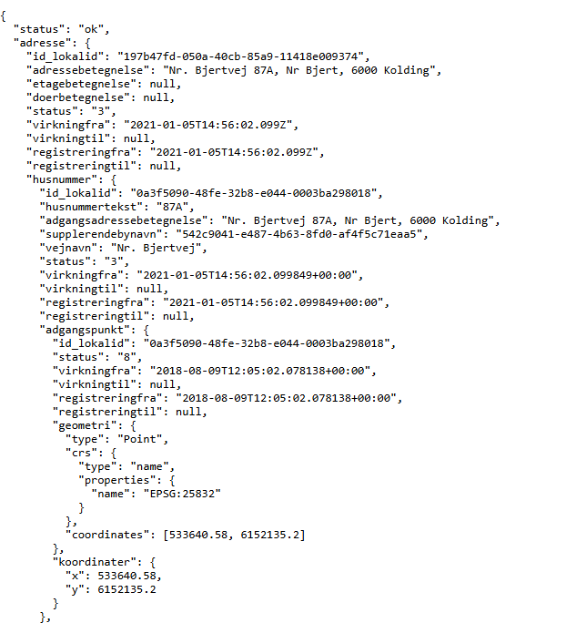
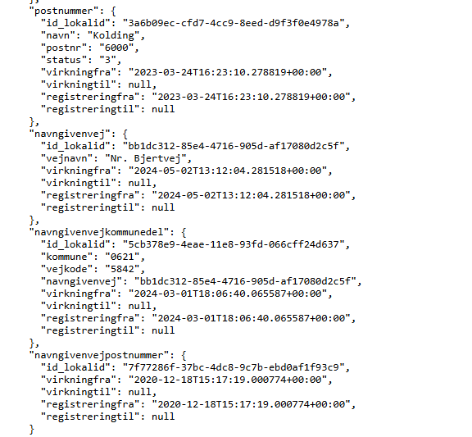
Søgning med id i adressevælger
endpoint/husnumre/0a3f5090-48fe-32b8-e044-0003ba298018?token=adressevaelger123
endpoint/adresser/197b47fd-050a-40cb-85a9-11418e009374?token=adressevaelger123

Slide 9
Brugerstyring
Ingen brugerstyring i første omgang
Attributten token er obligatorisk
  Brug token=adressevaelger123

Slide 10
Support
https://dataforsyningen.dk/help
Adressevælgeren er ikke en del af Datafordeleren

